Slide 1
مدينة فتحية التركية
حمزة العبداللات

Slide 2
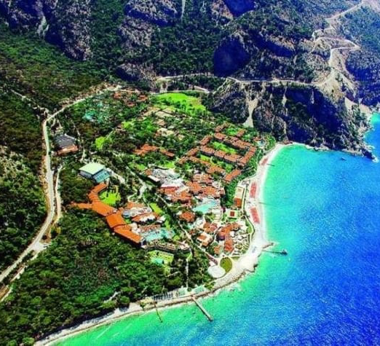
نبذة عن تاريخ فتحية
مدينة تركية ساحرة تقع على شواطئ البحر الأبيض المتوسط.
كانت في السابق مدينة يونانية اسمها ماكري، ثم تم عمل اتفاقية تبادل سكاني بين اليونان و تركيا و أصبح اسمها فتحية.
شهدت المدينة العديد من الزلازل عبر السنين ، ثم تم إعادة بناء المدينة و الآن لديها ميناء حديث.
تم تسميتها بذلك الاسم على شرف الشهيد فتحي بك.

Slide 3
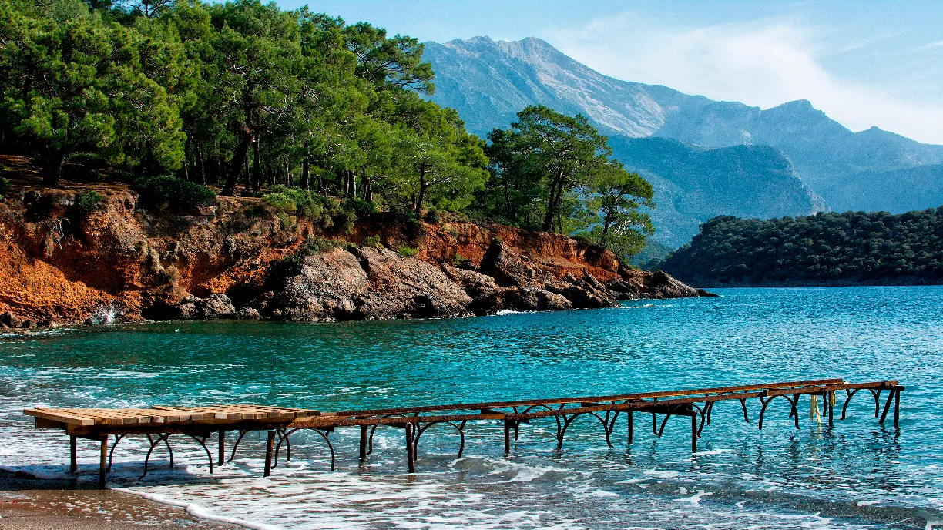
نبذة عن جغرافية فتحية وأهم المعالم السياحية
تعد فتحية واحدة من مدن الجمهورية التركية الواقعة جغرافياً في منطقة بحر ايجة.
تسمى مالديف تركيا نظراً لجمال و نقاء مياه شواطئها .
من أهم معالمها المسرح الهيليني الذي يقع على الرصيف الرئيسي للمدينة، شاطئ أولودينيز الأكثر شهرة في الرياضات المائية مثل الغطس و القفز المظلي و السباحة، قرية داليان، الجزر المسطحة ، خليج حمامات كليوبترا و غيرها الكثير.

Slide 4
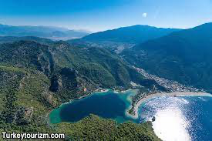
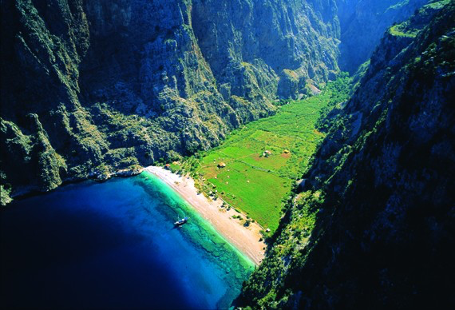
أهمية المدينة الاقتصادية
تعتبر فتحية مهمة اقتصادياً لأنها تجذب أعداداً كبيرة من السياح من حول العالم و تعد من مصادر الدخل السياحي في تركيا.

Slide 5
‏شكرا
‏أسئلة؟

